Slide 1
আজকর ক্লাসে সবাইকে স্বাগতম

Slide 2
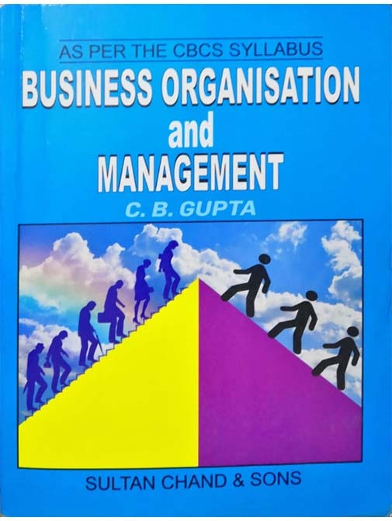
পরিচিতি
মোহাম্মদ তোফাজ্জেল হোসেন
প্রভাষক-ব্যবস্থাপনা
গুঠিয়া আউডিয়াল ডিগ্রি কলেজ
গুঠিয়া , উজিরপুর , বরিশাল
ইমেইলঃÑ hossainmdt20@gmail.com
বিষয়ঃ ব্যবসায় সংগঠন ও ব্যবস্থাপনা
শ্রেণীঃ দ্বাদশ
অধ্যায়ঃ দশম
অধ্যায় শিরোনামঃ নিয়ন্ত্রন

Slide 3
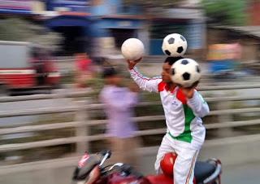
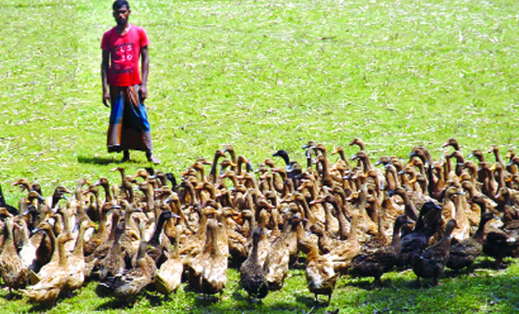
ছবি দেখে কি বুঝি?

Slide 4
আজকের পাঠ
নিয়ন্ত্রণের ধারণা ও বৈশিষ্ট্য

Slide 5
শিখনফল
এই পাঠ শেষে শিক্ষার্থী…….
নিয়ন্ত্রণের ধারণা ব্যাখ্যা করতে পারবে ।
নিয়ন্ত্রণের বৈশিষ্ট্যগুলো বিশ্লেষণ করতে পারবে।

Slide 6
নিয়ন্ত্রণের সংজ্ঞা
“যাবতীয় কার্যাবলি সম্পাদিত হচ্ছে কিনা তা তদারকি করা, ত্রুটি-বিচ্যুতি নির্ণয় করা এবং প্রয়োজনে সংশোধনমূলক ব্যবস্থা গ্রহণ করার সার্বিক প্রক্রিয়াকে নিয়ন্ত্রণ বলে” ।

Slide 7
লক্ষ্য
কেন্দ্রিক
উচ্চস্তরের কাজ
কালান্তিক কাজ
মৌলিক কাজ
নিয়ন্ত্রণের বৈশিষ্ট্য
অবিরাম প্রক্রিয়া
পরবর্তী পরিকল্পনার ভিত্তি
আওতা
প্রতিরোধক

Slide 8
দলগত কাজ
প্রত্যেক দল নিজেদের মধ্যে আলোচনা করে,
‘‘নিয়ন্ত্রন কালান্তিক কাজ” ব্যাখ্যা সহ লিখ।

Slide 9
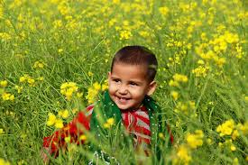
একক কাজ
নিয়ন্ত্রণ কাকে বলে লিখ।

Slide 10
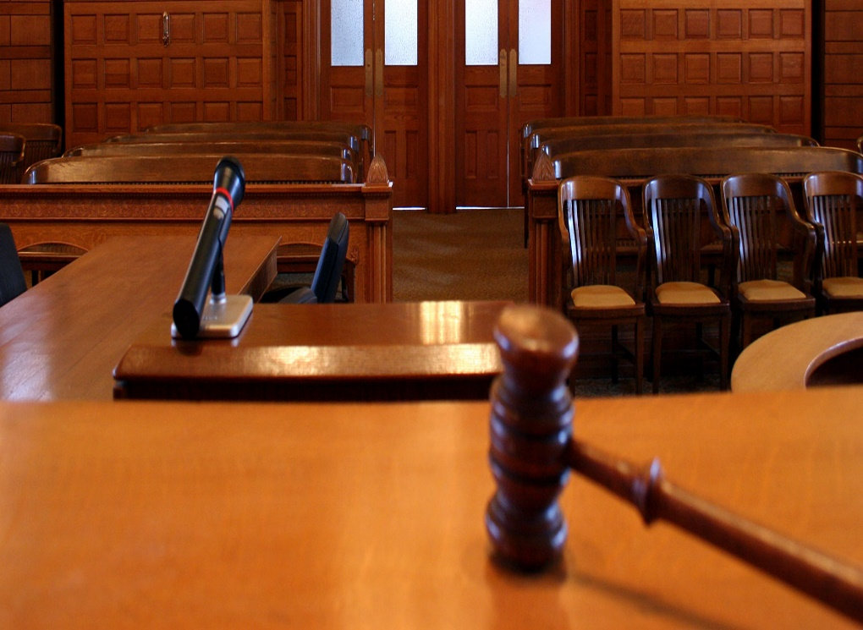
মূল্যায়ন
কোনটি নিয়ন্ত্রণের বৈশিষ্ট্য?
সঠিক উত্তরে টিক চিহ্ন দাও ।
১। স্বার্থপরতা
×
২। লক্ষ্যকেন্দ্রিক
∙
3।ব্যক্তিস্বার্থ
×

Slide 11
বাড়িরকাজ
আগামী ক্লাসে নিয়ন্ত্রণের পাঁচটি বৈশিষ্ট্য বর্ণনাসহ লিখে আনবে।

Slide 12
সকলের সহযোগিতার জন্য ধন্যবাদ

